Slide 1
УПРАВЛІННЯ
ДИСТРИБУЦІЄЮ ПОСЛУГ

Slide 2
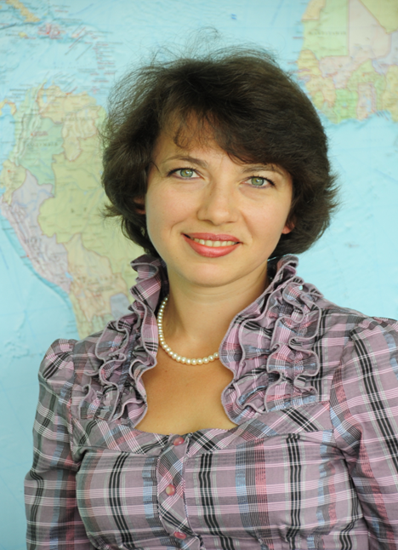
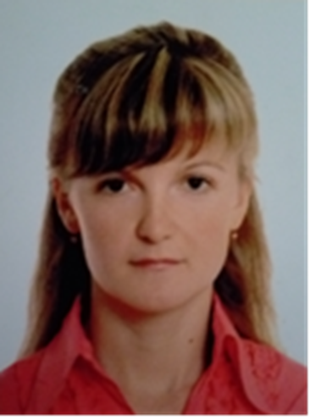
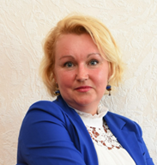

Викладачі кафедри готельно-ресторанного бізнесу
B
Группа
КОМПАНЕЦЬ
КАТЕРИНА Андріївна,
доцент, к.е.н.
РАСУЛОВА
АЛЛА Миколаївна,
доцент, к.е.н.
ЗІКІЙ
НАТАЛІЯ Леонідівна,
асистент

Slide 3
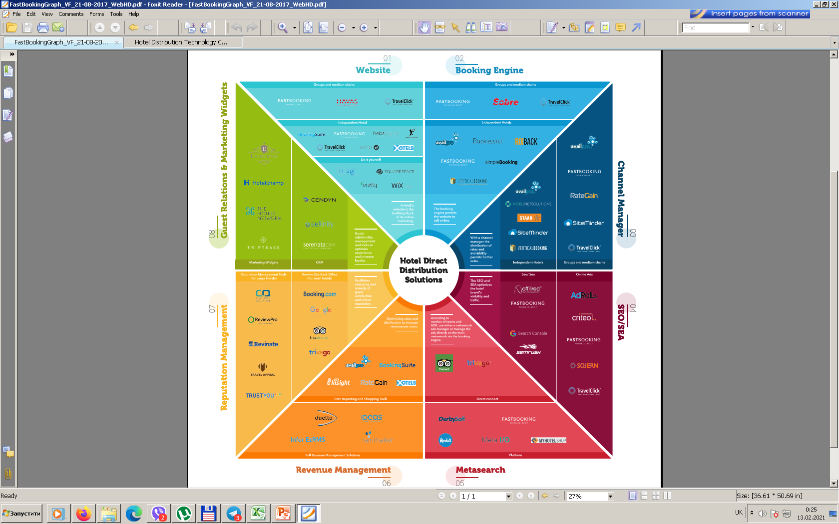
КАНАЛИ
дистрибуції
послуг
готелів

Slide 4
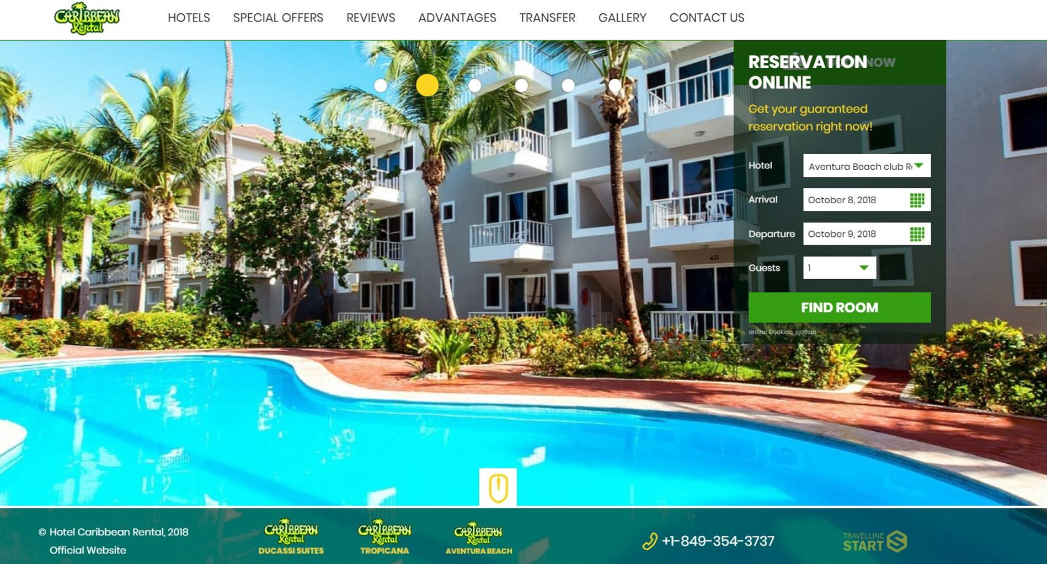
Brand-сайт готелю, який продає сам себе

Slide 5
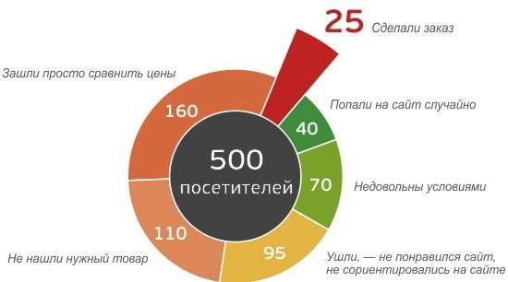
Конверсія сайту готелю/ресторану
Зробили бронювання/
замовлення
Зайшли просто порівняти ціни
Потрапили випадково на сайт
відвідувачів
Не задоволені умовами бронювання/замовлення
Не зайшли потрібний товар/розділ/послугу
Пішли - не сподобався сайт, не зручний

Slide 6
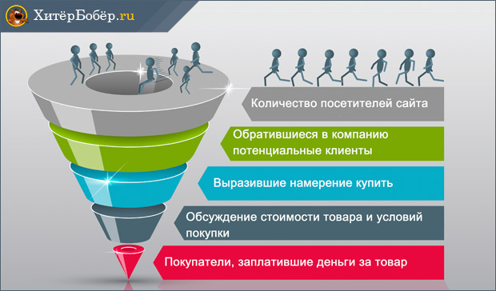
Кількість відвідувачів сайту
Потенційні споживачі, які зацікавилися компанією
Споживачі, які готові
бронювати/купувати/замовляти
Обговорення вартості та умов
бронювання/купівлі/замовлення
Воронка продажів
Споживачі, які придбали послугу/продукцію/товар

Slide 7

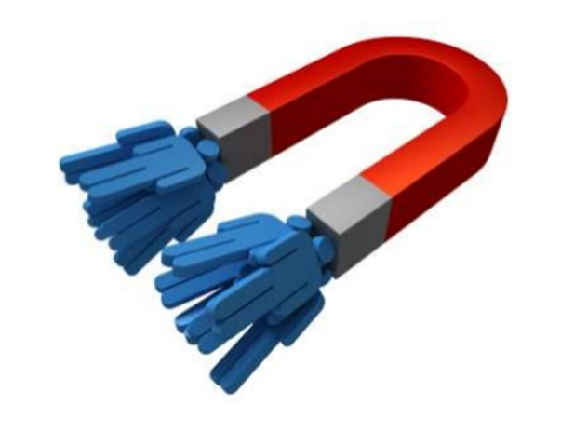


Slide 8
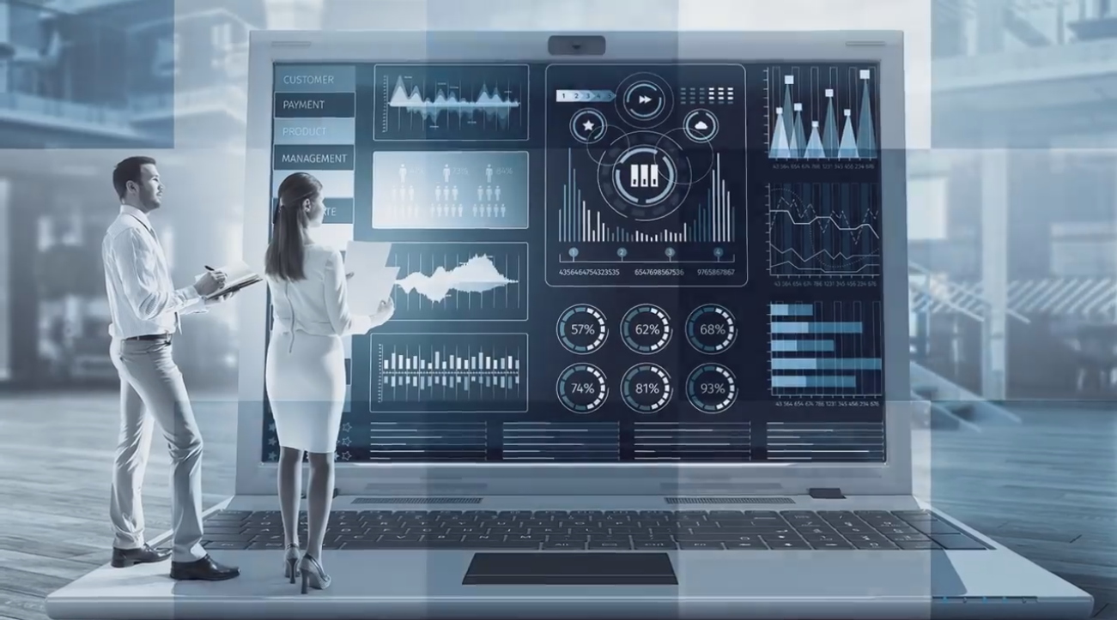
ГЕОАНАЛІТИКА, ГЕОСЕРВІСИ та ГЕОКАРТИ у готельному та ресторанному бізнесі

Slide 9
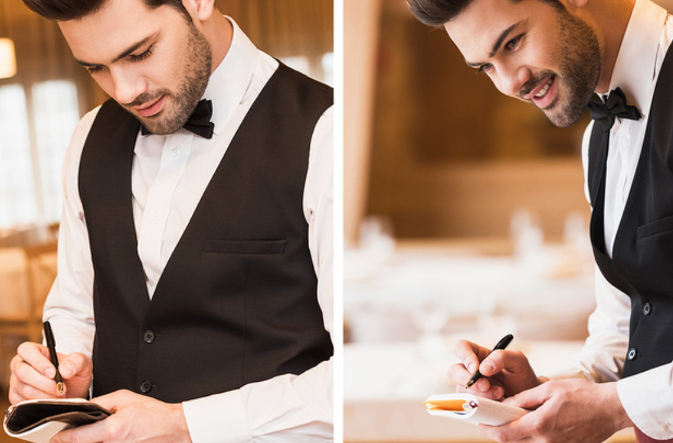
Технології активних продажів у готелях і ресторанах
Навчіть свій персонал продавати!

Slide 10
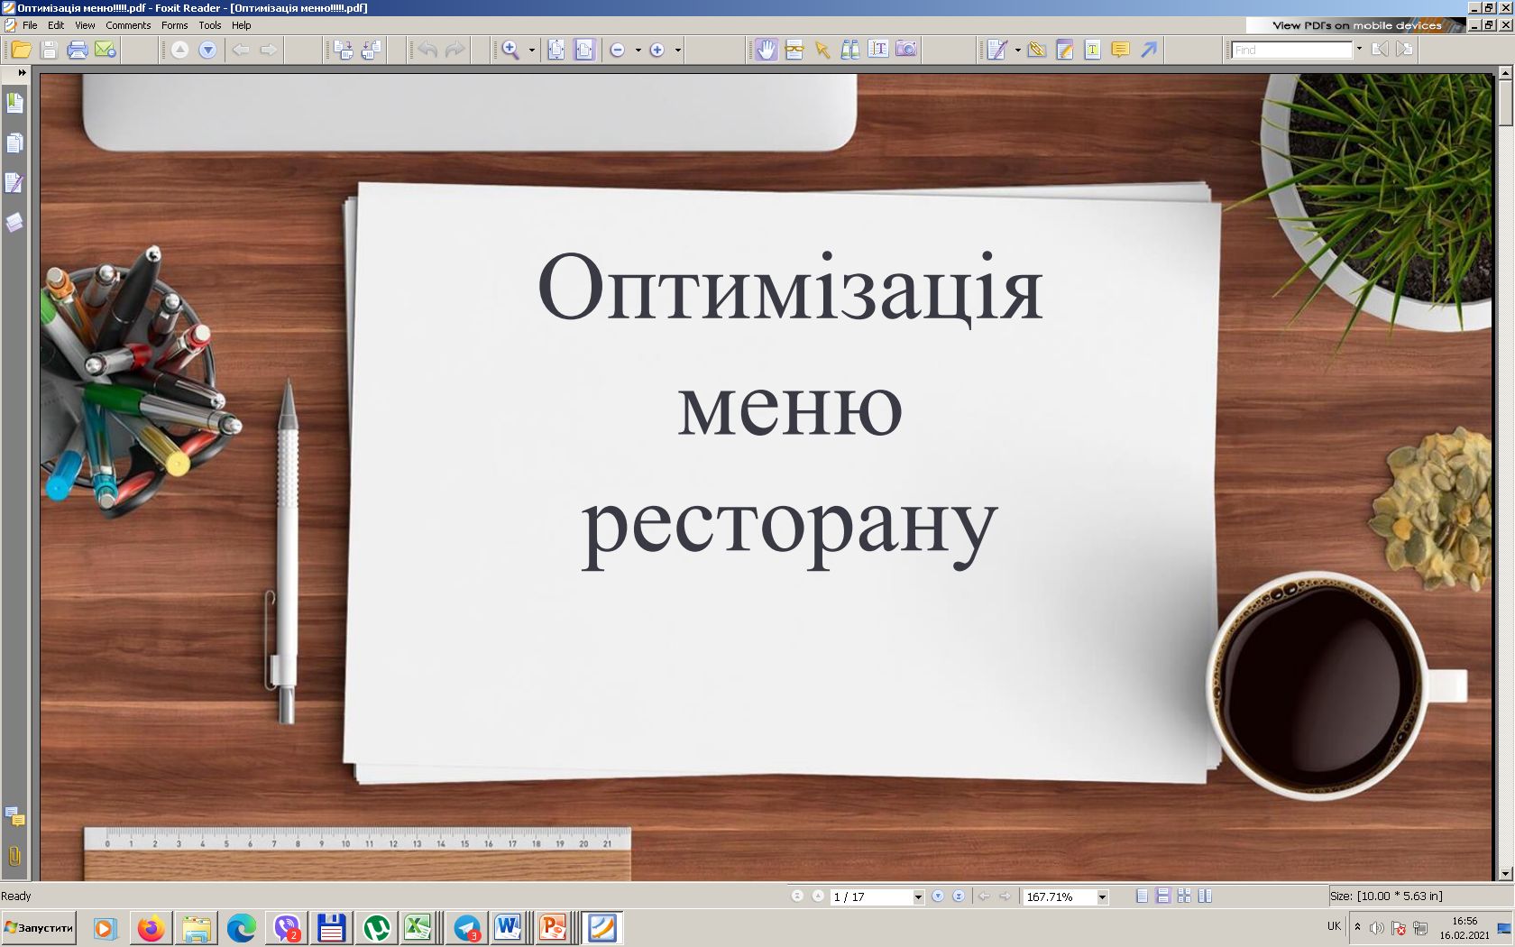
ІНЖИНІРИНГ

Slide 11
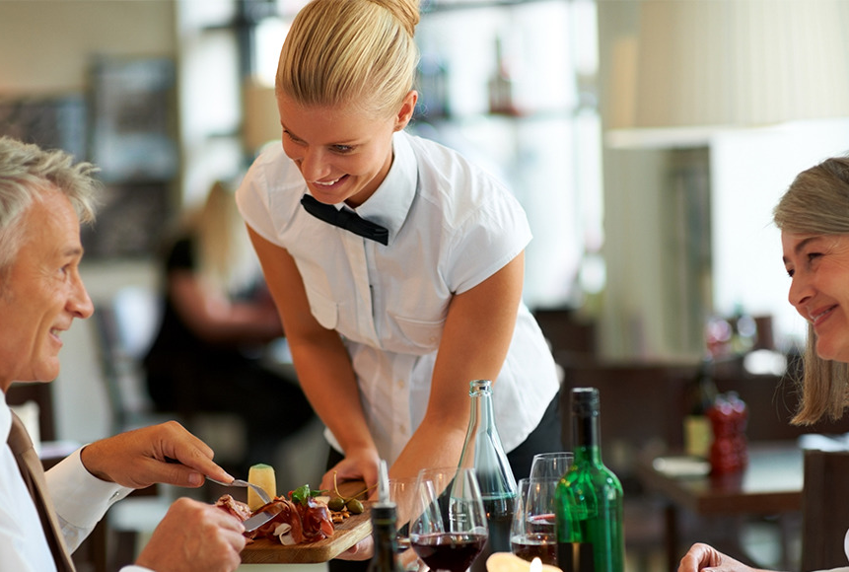
Не намагайтеся продавати!
Допомагайте гостям купувати!

